Slide 1

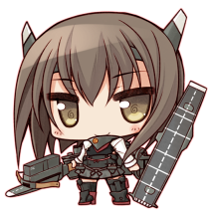

資工二
卓旭嘉
105590046

Slide 2
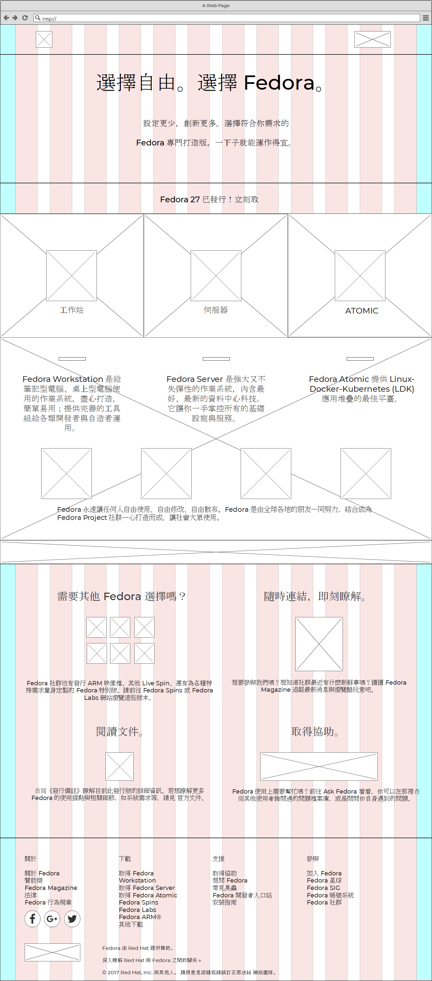
1280px

Slide 3
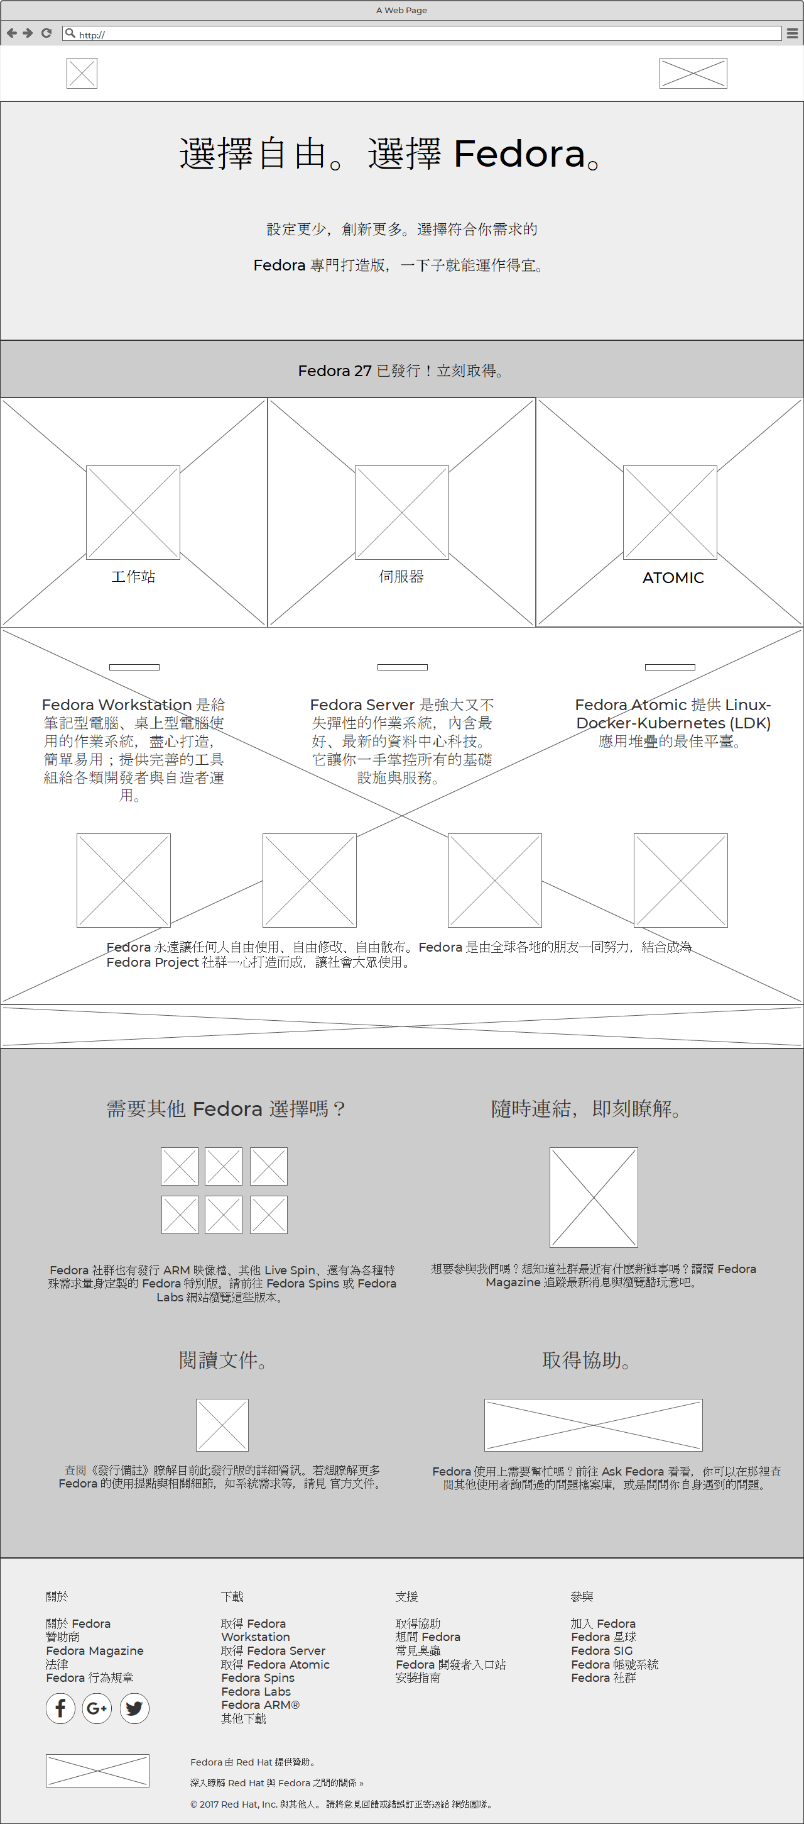
1
Logo
1
2
2
文字Logo
主題標語
主題說明
版本發布快訊
版本環境選擇
功能說明
核心價值示意圖
核心價值示說明
說明文件
3
社群 icon
4
贊助商Logo
相關參考連結
3
贊助商版權聲明
4

Slide 4
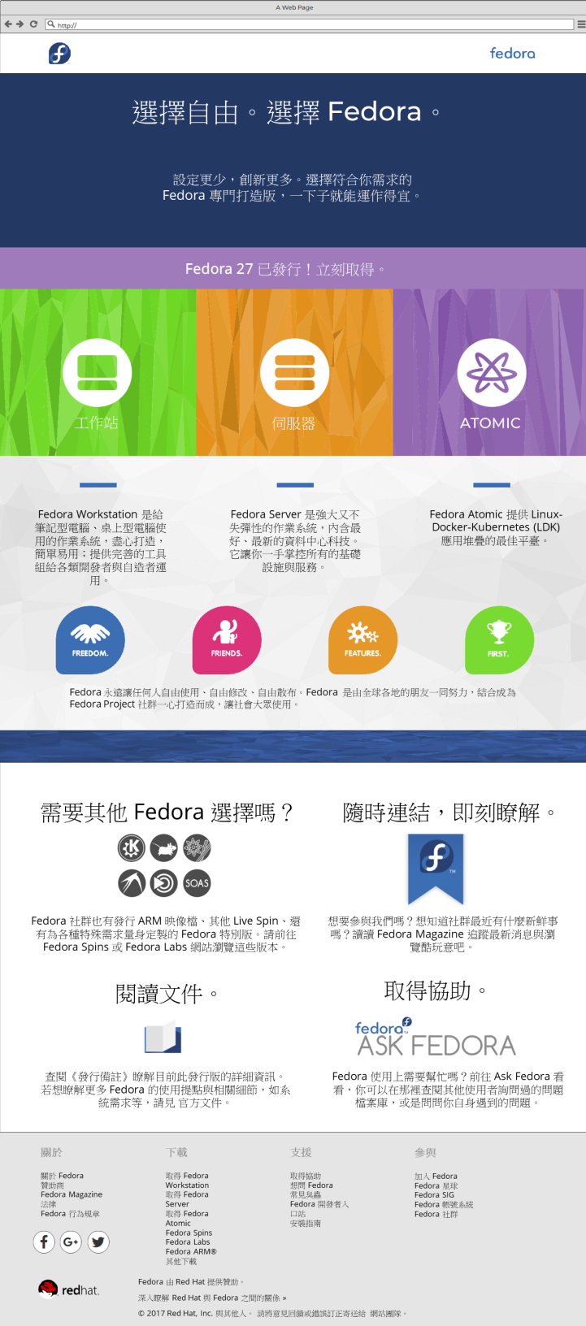
(1)顏色(GGB)：
036，057，100
060，110，180
120，124，188
230，230，230
255，255，255
(2)字形：
主標題：Montserrat
其他文字：Open Sans
(3)Logo：

Slide 5
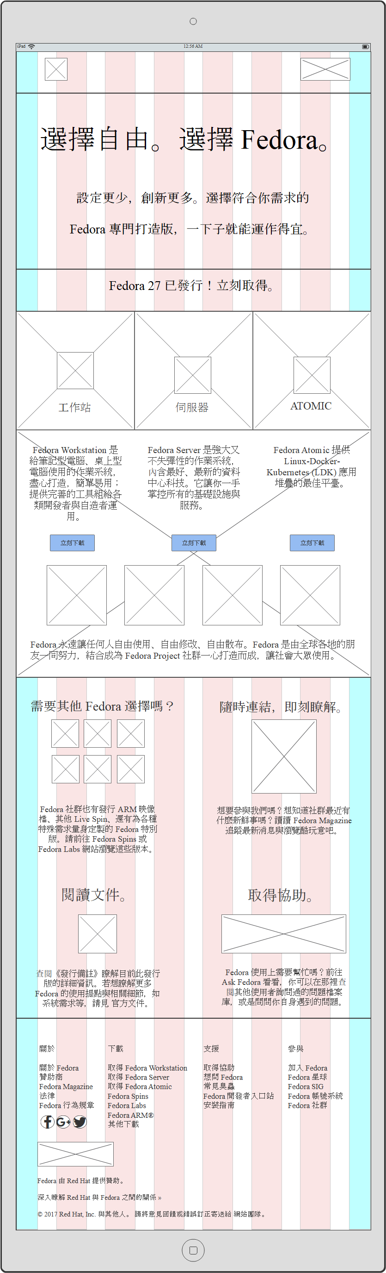
768px

Slide 6
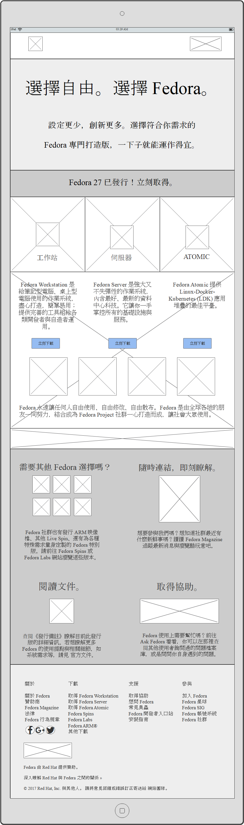
2
1
Logo
1
2
文字Logo
主題標語
主題說明
版本發布快訊
版本環境選擇
功能說明
方便的按鈕
核心價值示意圖
核心價值示說明
說明文件
3
社群 icon
4
贊助商Logo
3
相關參考連結
4
贊助商版權聲明

Slide 7
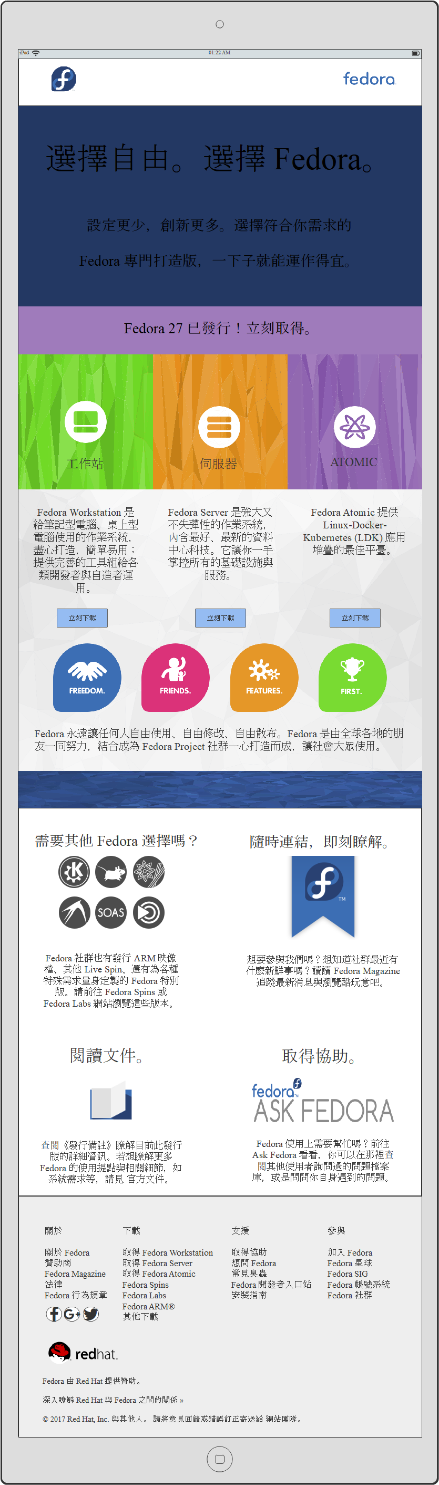

(1)顏色(GGB)：
036，057，100
060，110，180
120，124，188
230，230，230
255，255，255
(2)字形：
主標題：Montserrat
其他文字：Open Sans
(3)Logo：
(4) 按鈕：方便行動裝置使用者扁點擊

Slide 8
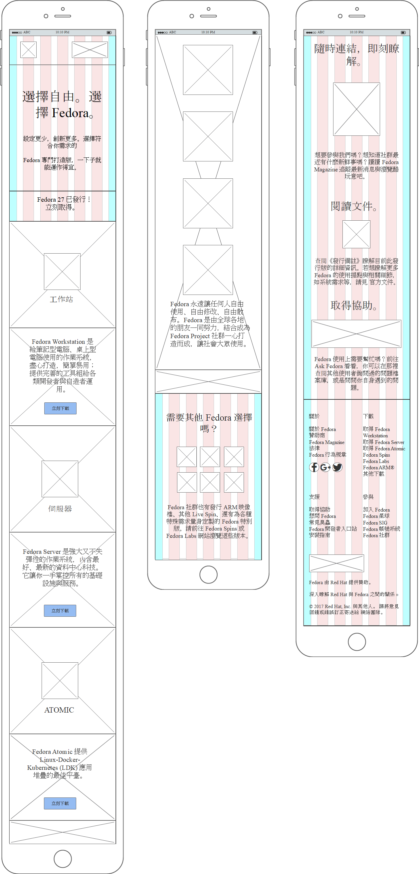
320px

Slide 9
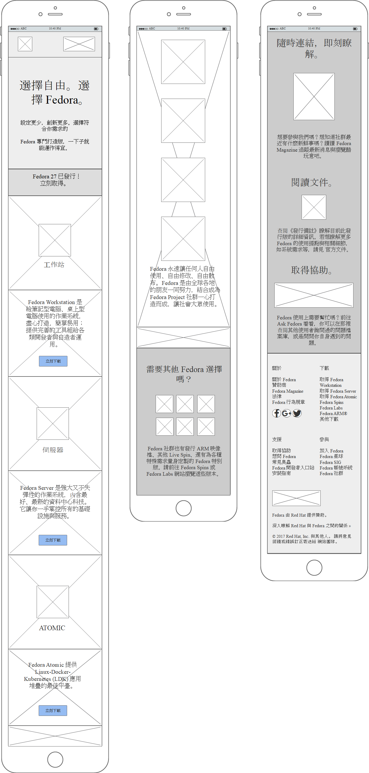
1
Logo
2
2
文字Logo
1
說明文件
主題標語
主題說明
核心價值示意圖
版本發布快訊
版本環境選擇
核心價值示說明
功能說明
方便的按鈕
版本環境選擇
3
相關參考連結
3
社群 icon
功能說明
4
贊助商Logo
4
方便的按鈕
贊助商版權聲明
版本環境選擇
功能說明
方便的按鈕

Slide 10
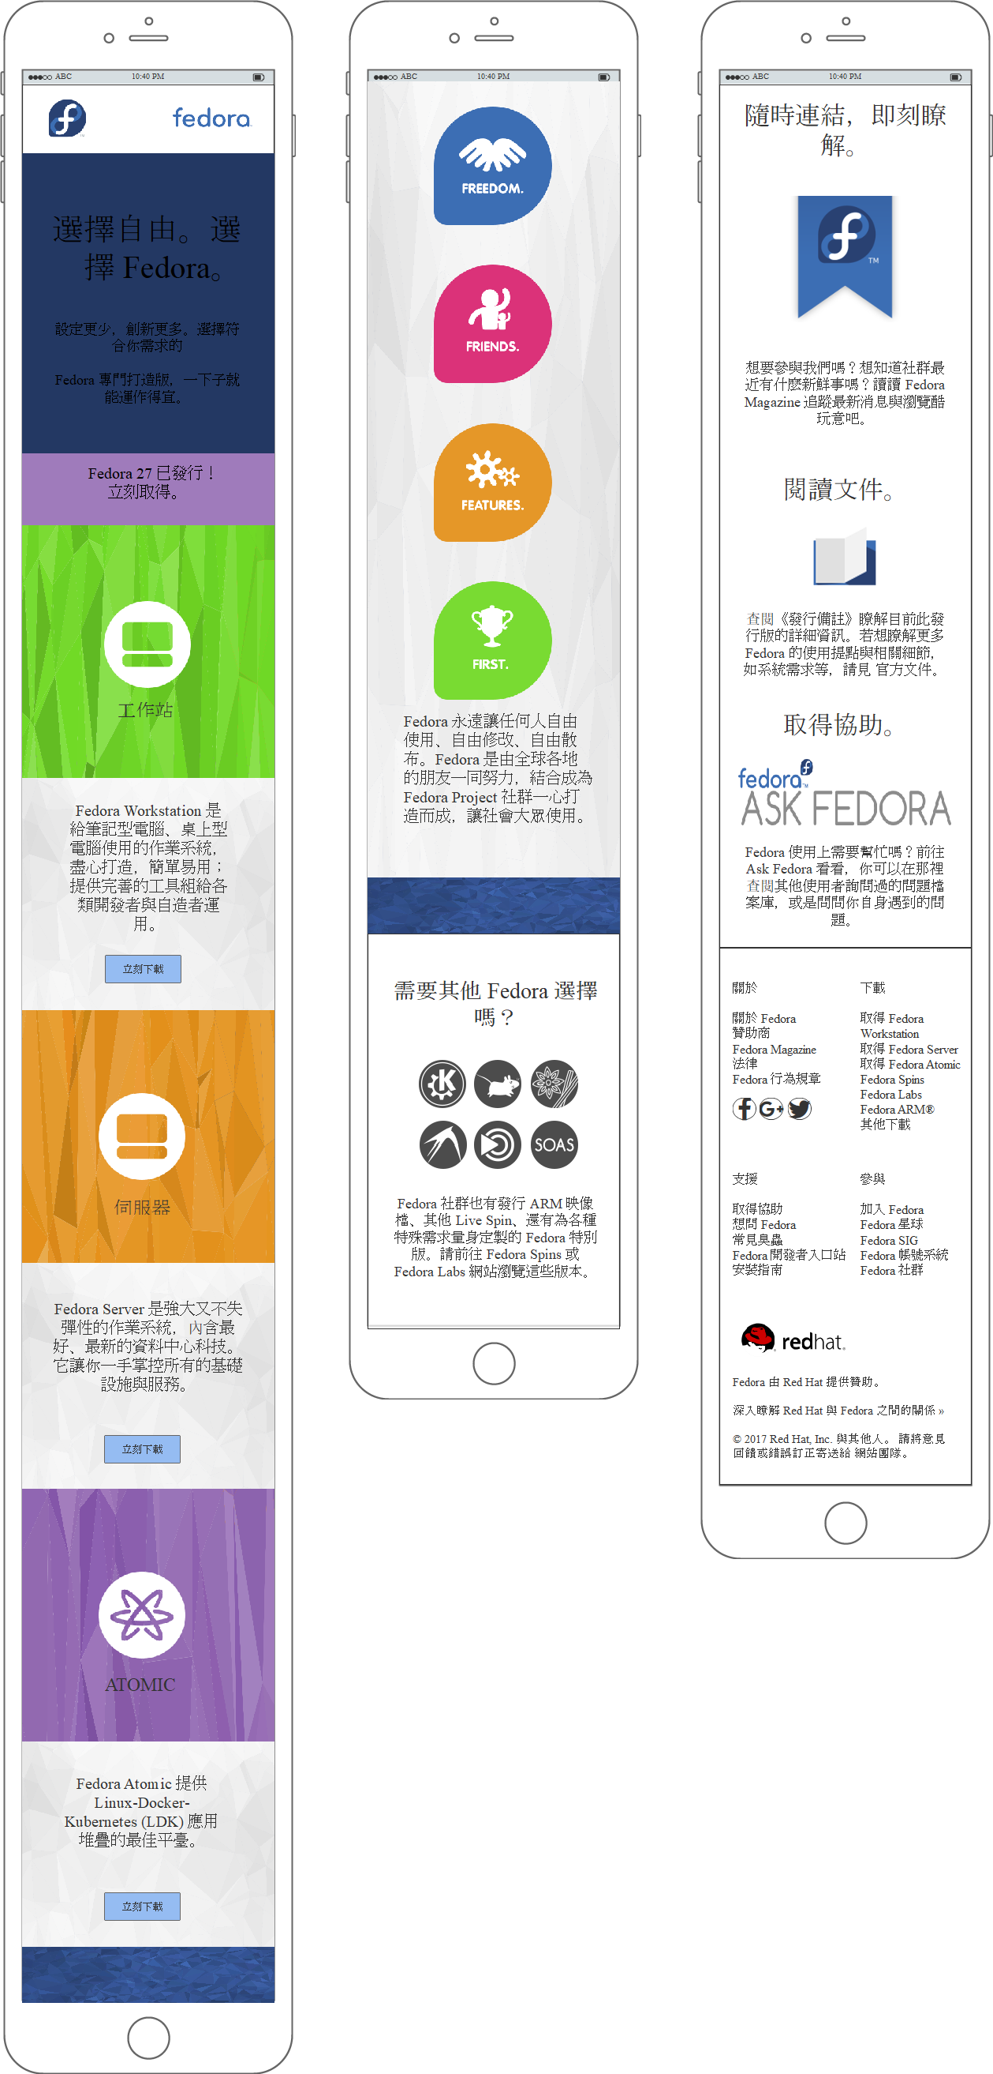
(1)顏色(GGB)：
036，057，100
060，110，180
120，124，188
230，230，230
255，255，255
(2)字形：
主標題：Montserrat
其他文字：Open Sans
(3)Logo：
(4) 按鈕：方便行動裝置使用者扁點擊

